Slide 1
Seminário: Como e por que os projetos de engenharia impactam a sociedade
Universidade Federal de Santa Catarina
Departamento de Engenharia Mecânica
EMC 5003: Tecnologia e Desenvolvimento
Discentes:
André Werk
Moisés Ricardo Mpova

Slide 2
Sumário
Introdução
Conceito de engenharia
Definição de projeto de engenharia
Importância dos projetos de engenharia
Projetos de engenharia no mundo
Impactos dos projetos de engenharia
Conclusão
Referências Bibliográficas
EMC 5003 – Tecnologia e Desenvolvimento
Como e por que os projetos de engenharia impactam a sociedade

Slide 3
Introdução
Os projetos de engenharia vêm ajudando na resolução de certos problemas, tem-se a presença da engenharia, desde situações básicas até as mais complexas. Nesse seminário abordaremos sobre os projetos da engenharia e, como esses projetos impactam a sociedade.

Slide 4
Conceito de engenharia
Engenharia é a capacidade de aplicar os conhecimentos científicos de forma prática a fim de produzir novas utilidades.
Para obter tais resultados, o engenheiro estuda o problema, planeja uma solução, verifica a viabilidade econômica e técnica e por fim coordena o desenvolvimento ou produção.

Slide 5
Definição de projeto de engenharia
Projeto de engenharia é o processo de transformação que culmina com a concepção ou criação dos bens para atender as demandas da sociedade.
É o processo criativo de identificar necessidades e, por conseguinte, dar uma solução para estas necessidades.
É um processo de tomada de decisão (frequentemente interativo) em que as ciências básicas, matemática e outras ciências são aplicadas para converter recursos de forma ótima para atender um determinado objetivo.

Slide 6
Importância dos projetos de engenharia
A engenharia se mostra indispensável para a ampliação da infraestrutura, para a melhoria na qualidade de serviços prestados à sociedade e para a resolução de problemas de caráter econômico e social.
Por exemplo, o engenheiro civil é um profissional importante quando o assunto é infraestrutura. Sendo ele um dos principais profissionais habilitados para lidar com projetos de construções de edifícios, túneis, metrôs, portos, aeroportos e até mesmo propor novas soluções tecnológicas para melhorar o bem-estar da sociedade.
É importante nos projetos de engenharia otimizar custos e causar os mínimos impactos ambientais.

Slide 7
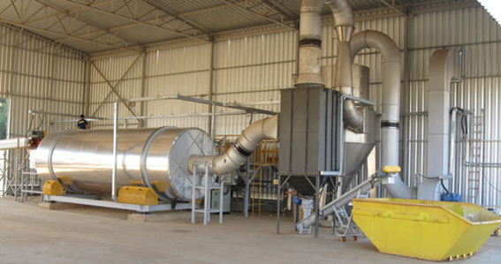
Projetos de engenharia
Sistema de secagem de lodo de ETE com aproveitamento de biogás
Fonte: http://aesabesp.org.br/arquivos/saneas/saneas

Slide 8
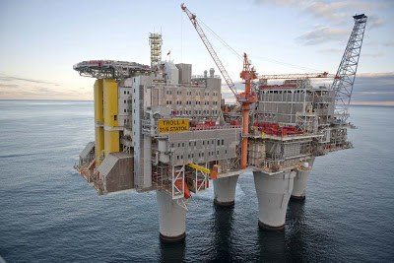
Projetos de engenharia no mundo
Plataforma de petróleo Troll
Fonte: engenharia.org.br

Slide 9
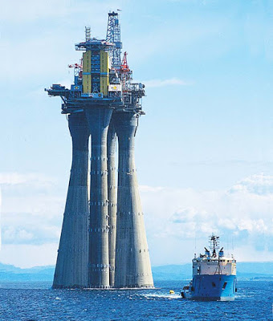
Projetos de engenharia no mundo
Início de construção de base foi em julho de 1991
A base e a plataforma foram construídas separadamente
A base foi parcialmente submersa.
Fonte: engenharia.org.br

Slide 10
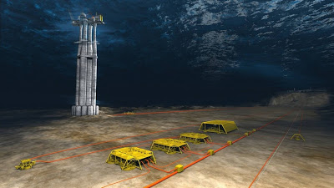
Projetos de engenharia no mundo
Fica 303 metros abaixo da superfície do mar
As paredes tem mais de 1 metro de espessura
Fonte: Engenharia.or

Slide 11
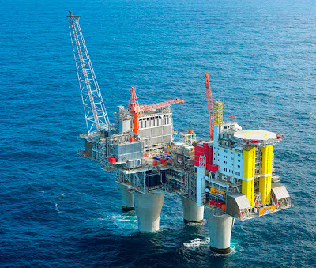
Projetos de engenharia no mundo
Este tipo de projeto foi escolhido devido às duras condições climáticas do mar da Noruega, como gelo e ventos fortes
Fonte: Engenharia.org.br

Slide 12
Projetos de engenharia no mundo
Alguns dos dados da plataforma Troll:
• A maior construção já movimentada de um ponto a outro do planeta
• Um dos maiores e mais complexos projetos da engenharia moderna
• A quantidade de aço utilizada equivale a 14 Torres Eiffel, 100 mil toneladas de aço, e 245 mil metros cúbicos de concreto
• É a maior plataforma offshore existente.
• Durante a sua construção gerou mais de 1000 empregos

Slide 13
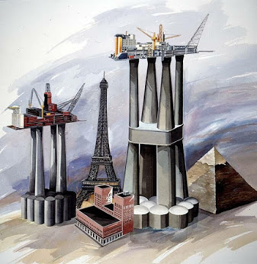
Projetos de engenharia no mundo
A Troll tem uma altura total de 472 metros, pesa 656 mil toneladas (1,2 milhões de toneladas, com lastro) e tem a distinção de ser a estrutura mais alta transportada pelo homem.
Fonte: engenharia.org.br

Slide 14
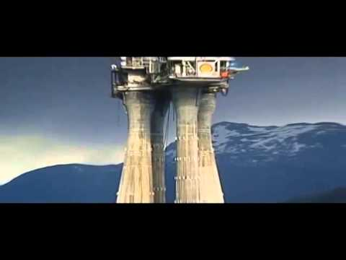
Projetos de engenharia no mundo

Slide 15
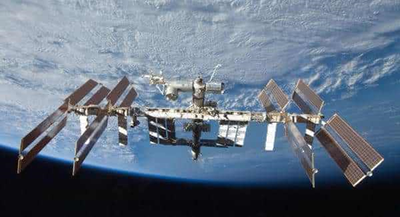
Projetos de engenharia no mundo
Estação espacial internacional
Fonte: https://top10mais.org/top-10-maiores-obras-da-engenharia-no-mundo

Slide 16
Projetos de engenharia no mundo
O objetivo dessa estação é explorar o espaço a longo prazo e permitir o avanço dos estudos de como os humanos lidam vivendo e trabalhando fora do planeta.
Fonte: https://top10mais.org/top-10-maiores-obras-da-engenharia-no-mundo

Slide 17
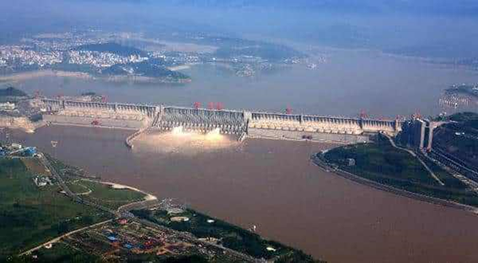
Projetos de engenharia no mundo
Hidrelétrica das três gargantas
Considerada como o maior projeto de engenharia da China desde a grande muralha. É a maior do mundo, com quase 2.335 metros de extensão, e altura de 181. A barragem foi criada para produzir cerca de 10% do fornecimento de eletricidade da China.
Fonte: https://www.institutodeengenharia.org.br/site/2017/10/30/hidreletrica-das-tres-gargantas/

Slide 18
Impactos da hidrelétrica
1,2 milhões de pessoas deslocadas;
13 grandes cidades, 140 pequenas cidades e 1.350 vilarejos vilarejos;
Acumulo de pressão sobre a terra;
Deslizamentos

Slide 19
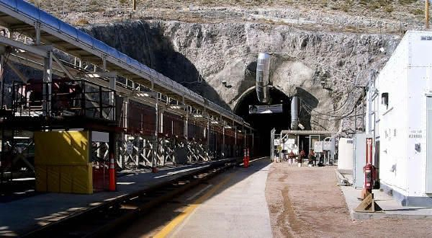
Projetos de engenharia no mundo
Repositório de resíduo nuclear da montanha yucca
Foi projetado para armazenar resíduo nuclear que está atualmente sendo armazenado em mais de 121 locais em torno dos Estados Unidos. O projeto diminuiu o caminho longo desde fevereiro de 2010, após anos de problemas jurídicos e políticos.
Fonte: engenharia.org.br

Slide 20
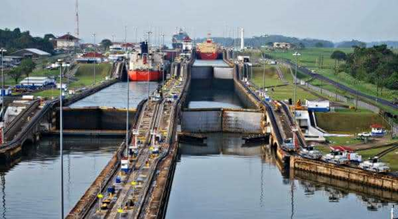
Projetos de engenharia no mundo
Canal Panamá
Esse projeto criou um impacto sobre rotas comerciais entre o Oceano Pacífico e Atlântico. Diminuiu o tempo de viagem em cerca de metade para navios de carga.
Fonte: https://top10mais.org/top-10-maiores-obras-da-engenharia-no-mundo

Slide 21
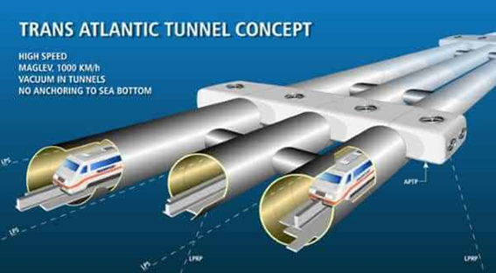
Projetos de engenharia no mundo
Trem transatlântico
O projeto permitirá viajar em New York e de volta a Londres em menos de uma hora. O trem transatlântico proposto estará viajando 6.500 km por hora ao longo de um túnel oceânico submerso.
Fonte: https://top10mais.org/top-10-maiores-obras-da-engenharia-no-mundo

Slide 22
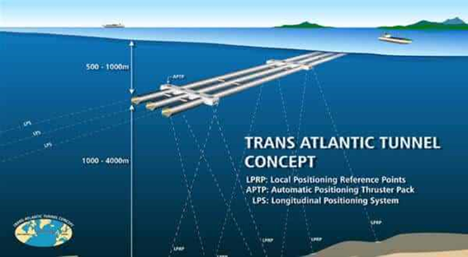
Projetos de engenharia no mundo
Trem transatlântico
O projeto ainda está em análise, no entanto, há complicações que devem ser trabalhadas, esse projeto envolveria um custo enorme de 100 U$ bilhões.
Fonte: https://top10mais.org/top-10-maiores-obras-da-engenharia-no-mundo

Slide 23
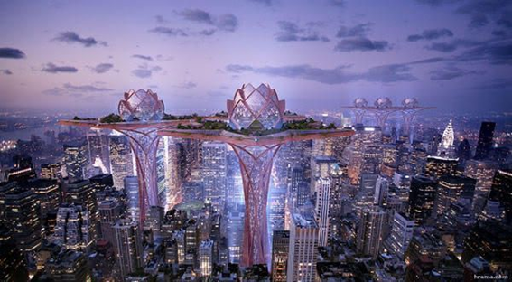
Projetos de engenharia no mundo
Sky cities (Cidades do céu)
Os engenheiros estão pensando num conceito de espaço residencial e comercial, que será uma solução para as previsões de superlotação das grandes metrópoles.
Fonte: https://top10mais.org/top-10-maiores-obras-da-engenharia-no-mundo

Slide 24
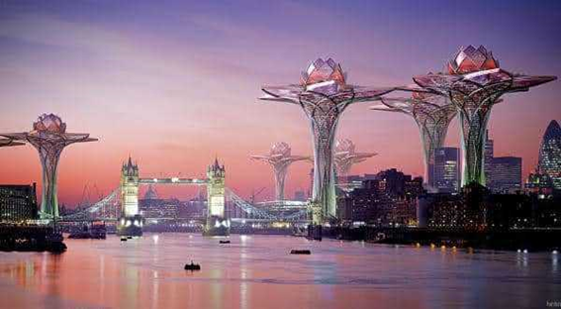
Projetos de engenharia no mundo
Sky cities (Cidades do céu)
É uma proposta de engenharia futura para edifícios modernos que se ergueriam sobre a terra. A maior aposta desse projeto é que a cidade cresça pelo céu, já que os sistemas de metrôs atuais estão ocupando o subsolo.
Fonte: https://top10mais.org/top-10-maiores-obras-da-engenharia-no-mundo

Slide 25
Impactos dos projetos de engenharia
Os drones, percorrem o espaço aéreo próximo a terra, aproximadamente até duzentos metros de altura.
São importantes a sociedade para efeitos de registros fotográficos, filmagens e transporte de informações em situações de risco.
Contribuem com a coleta de dados para pesquisas, unindo assim atributos de velocidade e segurança em trabalhos e operações especiais.
Notes:
Moisés

Slide 26
Impactos dos projetos de engenharia
Na medicina os projetos de engenharia tem grande importância. Tendo aplicações, como por exemplo, as cirurgias laparoscópicas.
O objetivo é manter o bem-estar e comodidade dos pacientes, reduzindo os riscos hospitalares.
Na área de alimentos, possibilita a criação de compostos que visam a melhoria nutricional do consumidor.
Na parte de elétrica e automação, reveste-se de preocupações com a segurança, agilidade e desempenho de processos.

Slide 27
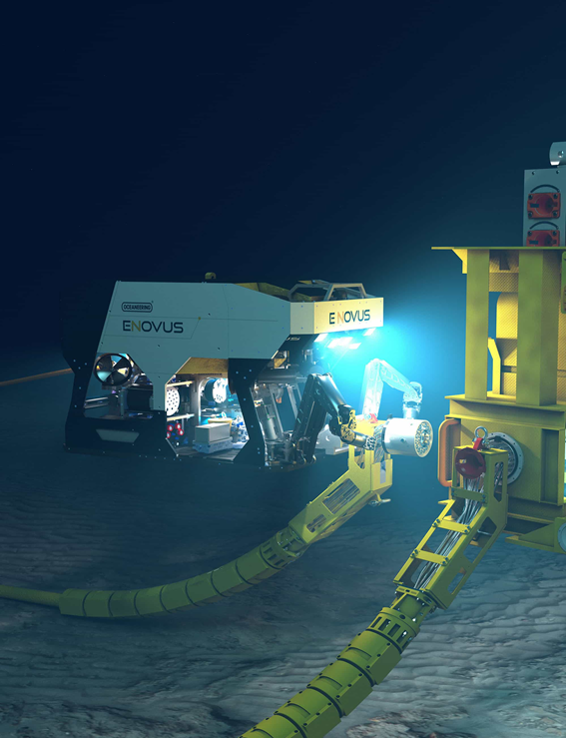
Impactos dos projetos de engenharia
Projeto de ROV
Fonte: https://www.oceaneering.com/rov-services/

Slide 28
Impactos dos projetos de engenharia
Os ROVs são veículos submarinos operados remotamente, aplicados no mercado de petróleo e gás, com a exploração de recursos em águas profundas.
O ROV é utilizado para realizar e supervisionar a montagem de equipamentos de exploração e produção em grandes profundidades, são equipados com câmeras de vídeo e sensores.
Vídeo ROV https://vimeo.com/15011890
https://www.youtube.com/watch?v=52Jzv33grIY

Slide 29
Impactos dos projetos de engenharia
O engenheiro engajado com questões sociais
Comprometimento em melhorar a vida
Trabalhar em equipe com profissionais de diversas áreas

Slide 38
Notes:
https://www.telegraph.co.uk/news/picturegalleries/worldnews/9923033/Japans-Chernobyl-abandoned-town-in-the-Fukushima-nuclear-exclusion-zone.html
Namie

Slide 39
Notes:
Prypiat

Slide 40
Prypiat: a cidade fantasma
Notes:
Prypiat

Slide 41
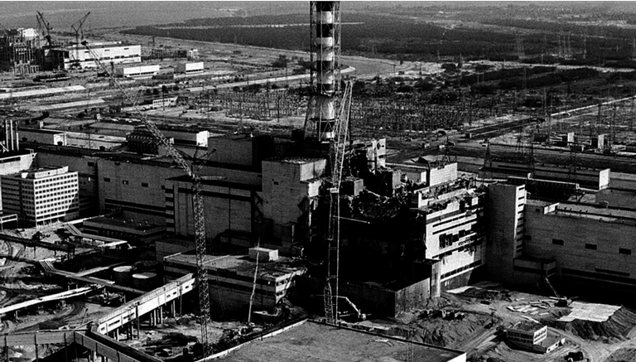
Mas e o outro lado da moeda?

Slide 43
Notes:
https://www.theatlantic.com/photo/2016/05/hiroshima-before-and-after-the-atomic-bombing/482526/

Slide 44
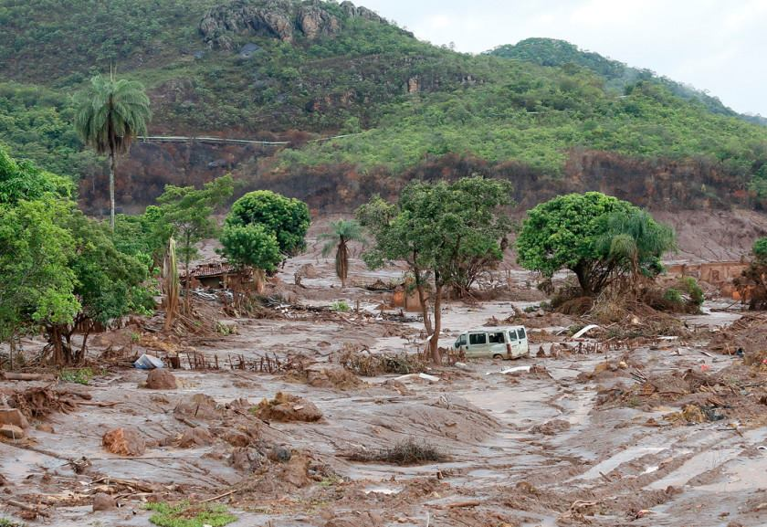
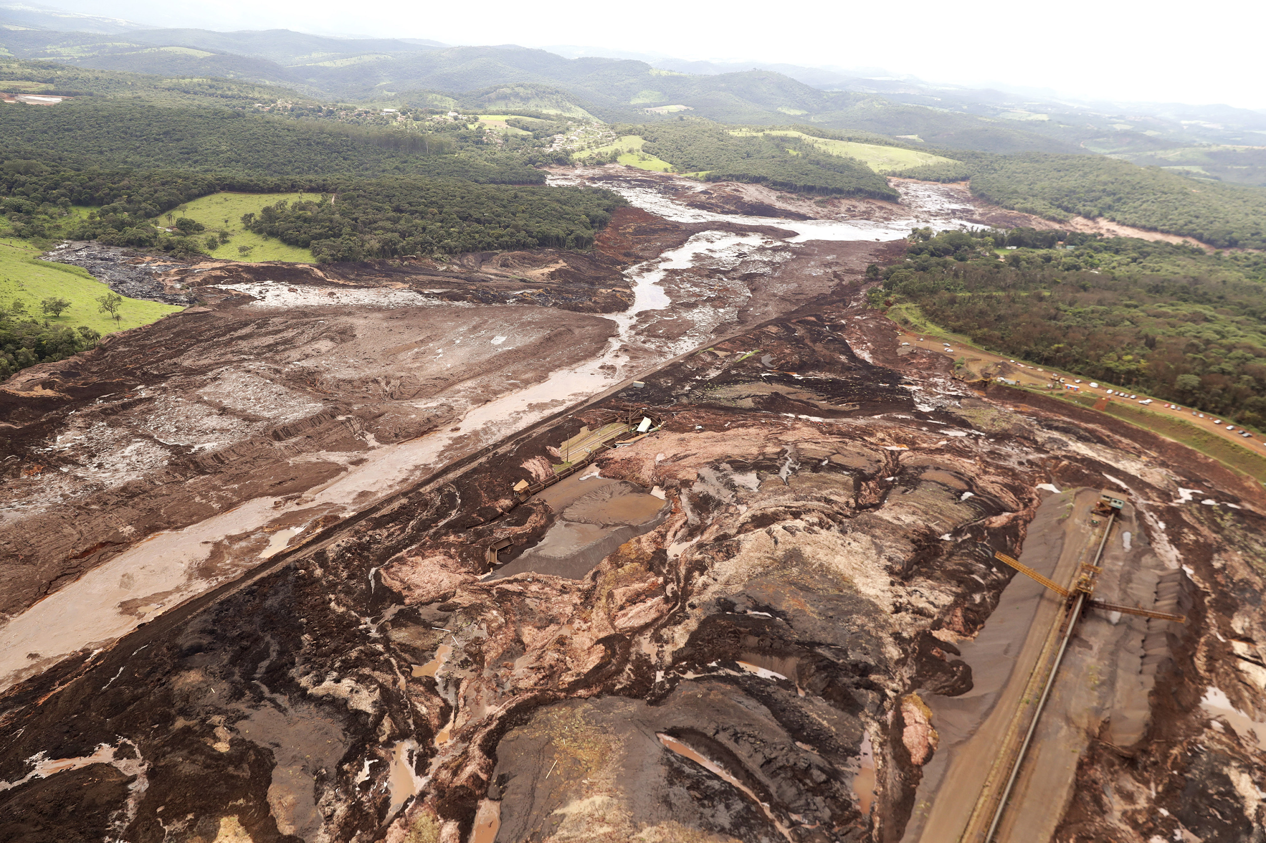
Quando a engenharia da errado
Notes:
https://www.metropoles.com/brasil/rompimento-de-barragem-traz-a-tona-o-desastre-ambiental-em-mariana

Slide 45
De quem é a culpa?

Slide 46
Qual o seu papel frente a isso, seja como engenheiro ou cidadão?

Slide 47
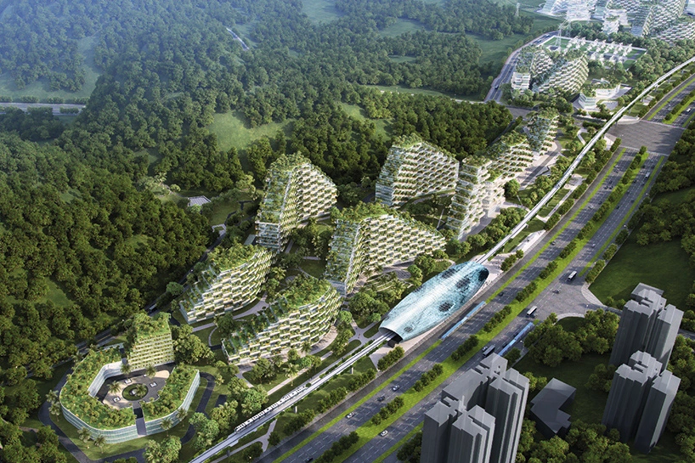
Reparando erros
Notes:
Cidade verde de Stefano Boeri
O projeto, que fica na cidade de Liuzhou, pretende melhorar a qualidade do ar, diminuir a temperatura média e criar barreiras de ruído naturais
30 mil pessoas em escritórios, casas, hotéis, hospitais e escolas em edifícios cobertos por plantas e árvores
Além de produzir aproximadamente 900 toneladas de oxigênio a cada ano, o esquema também pretende absorver quase 10 mil toneladas de dióxido de carbono e 57 toneladas de poluentes anualmente. Ocupando um terreno de 175 hectares ao longo do rio Liujiang, a nova cidade será conectada a Liuzhou com uma linha ferroviária de alta velocidade.

Slide 48
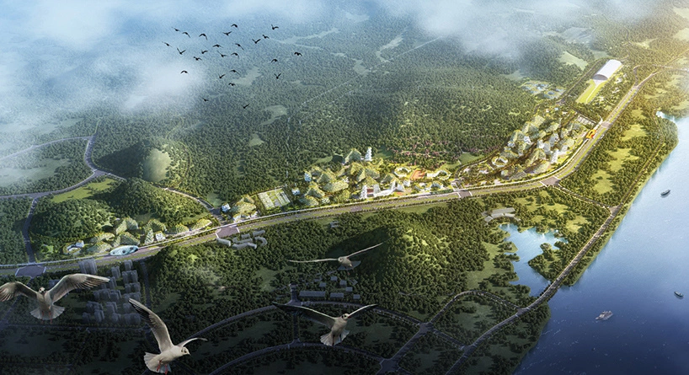

Slide 49
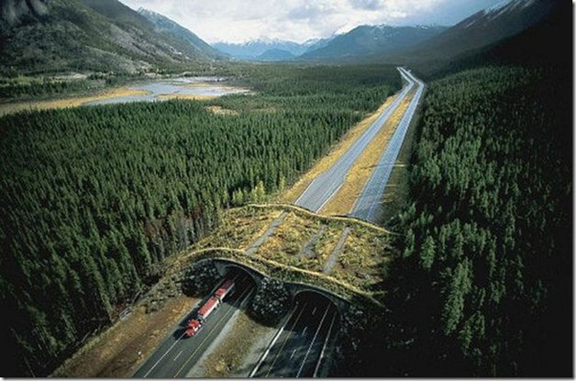
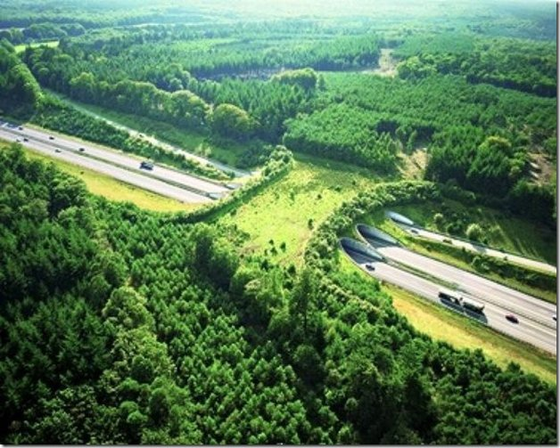
Revertendo os impactos
Notes:
Ponte a esquerda
Banff National Park, Canadá
ponte a direita
Highway A50, Holanda

Slide 50
Impactos dos projetos de engenharia
Cimento fosforescente
possibilita mudanças rápidas no âmbito das moradias
Notes:
https://civilizacaoengenheira.wordpress.com/2016/05/09/cimento-fosforescente-e-criado-no-mexico/

Slide 51
Conclusão
Os projetos de engenharia estão cada vez mais abrangentes, seja na área de infraestrutura, saneamento, transportes e outros. A engenharia só tem sentido em suas obras e soluções, se for trabalhada e encaminhada a favor do benefício coletivo social. O papel do engenheiro não é somente de resolver problemas técnicos, mas também problemas sociais.
A engenharia está relacionada a criação e a solução de problemas, coletivos para a sociedade, mantendo sempre o foco, proporcionar o bem estar e a qualidade de vida.
Por mais talentoso que seja o engenheiro, é importante ressaltar que, talento ganha jogo, trabalho em equipe e inteligência vence campeonato.

Slide 52
Referências Bibliográficas
http://mundoengenharia.com.br/a-plataforma-troll-a/
https://iedi.org.br/cartas/carta_iedi_n_424_a_formacao_de_engenheiros_no_brasil_desafio_ao_crescimento_e_a_inovacao.html
BAZZO, W.A.; PEREIRA, L.T.V. Ensino de Engenharia: na busca do seu aprimoramento. Florianópolis: Editora da UFSC, 1997.
TELLES, PEDRO CARLOS SILVA: A Engenharia e os Engenheiros na Sociedade Brasileira. Editora: LTC; Edição: 1 (31 de outubro de 2014). 133p.

Slide 53
Referências Bibliográficas
https://top10mais.org/top-10-maiores-obras-da-engenharia-no-mundo/
http://aesabesp.org.br/arquivos/saneas/saneas44.pdf
MILITITSKY, Jarbas. O desafio de formar engenheiros como transformadores sociais.

